Slide 1
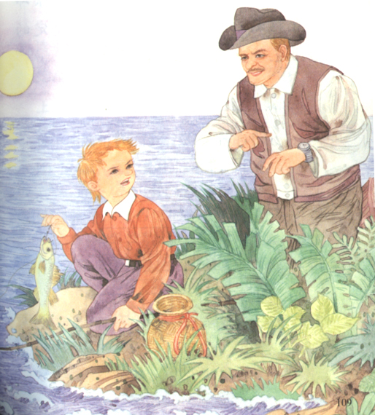
“你必须把这条鱼放掉！”

Slide 2

学习要求：
这句话是谁对汤姆说的？
他为什么要汤姆必须把“这条鱼”放掉？
结果是怎样的？

Slide 3

夜幕初垂，一轮明月从湖面上慢慢升起。汤姆和爸爸摇着小船来到湖中小岛上钓鱼。

Slide 4
哇！一条他从未见过的大鲈鱼！

Slide 5
突然，汤姆觉察到水下有动静，鱼竿弯成了弧形。汤姆一阵惊喜，一定有大家伙上钩了！爸爸在一旁微笑着，投来赞赏的目光。
鱼竿弯成了弧形
一定有大家伙上钩了！
投来赞赏的
目光。

Slide 6
汤姆把鱼饵套上鱼钩，然后甩起鱼竿，把钓线抛向远处。鱼饵划破水面，沉入水中，湖面泛起一圈圈银色的涟漪。
套上
甩起
抛向
划
破
沉入
泛起

Slide 7

“为什么？”汤姆很不情愿地嚷起来。
他只好慢吞吞地从大鲈鱼的嘴唇上取下鱼钩，把鱼放回水中。
汤姆叹了口气，心想：我这辈子再也钓不到这么大的鱼了。
只好
慢吞吞
叹了口气

Slide 8
汤姆急忙把大鲈鱼提到岸上，这时，耳边传来爸爸低沉的声音：
“孩子，你必须把这条鱼放掉！”

Slide 9
爸爸＿＿＿＿＿地说：“孩子，你必须把这条鱼放掉！”

Slide 10
“孩子，你必须把这条鱼放掉！”
“现在是晚上10点——离允许钓鲈鱼的时间还有两个小时。”
“不管有没有人看见，我们都应该遵守规定。”

Slide 11
可是那晚的情景却一直铭刻在他的记忆里，爸爸坚定的话语也一直回响在他的耳边。

Slide 12
“不管有没有人看见，我们都应该遵守规定。”

